Slide 1
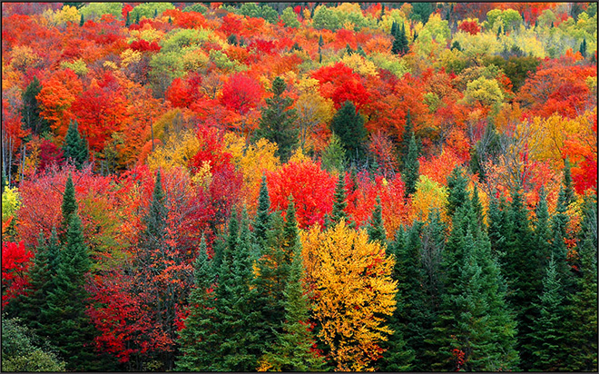
Лес осенью. Грибы и ягоды.

Slide 2
Если дождь стучит по крышам Листья падают неслышно Птицам улетать пора Это к нам стучится ….. Осень

Slide 3
Чтобы попасть в осенний лес, давайте споем песню: В лес отправимся гулять, Будем весело шагать. По тропиночке пойдем Друг за дружкою, гуськом. На носочки встали, И к лесу побежали.

Slide 6
Как правильно срезать грибы

Slide 7
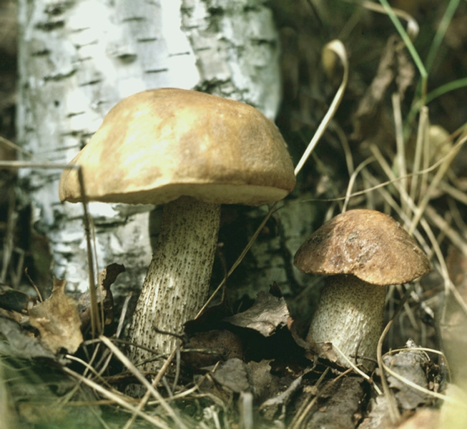
Подберезовик
В рощи у березки, повстречались тезки.

Slide 8
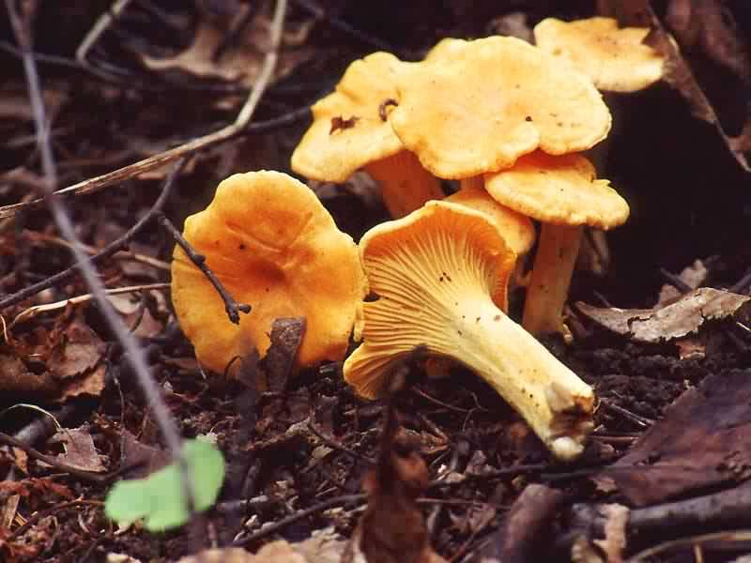
Лисички
Хитренькой лисички, грибочки не сестрички. Но зовут их так же, цветом там же даже.

Slide 9
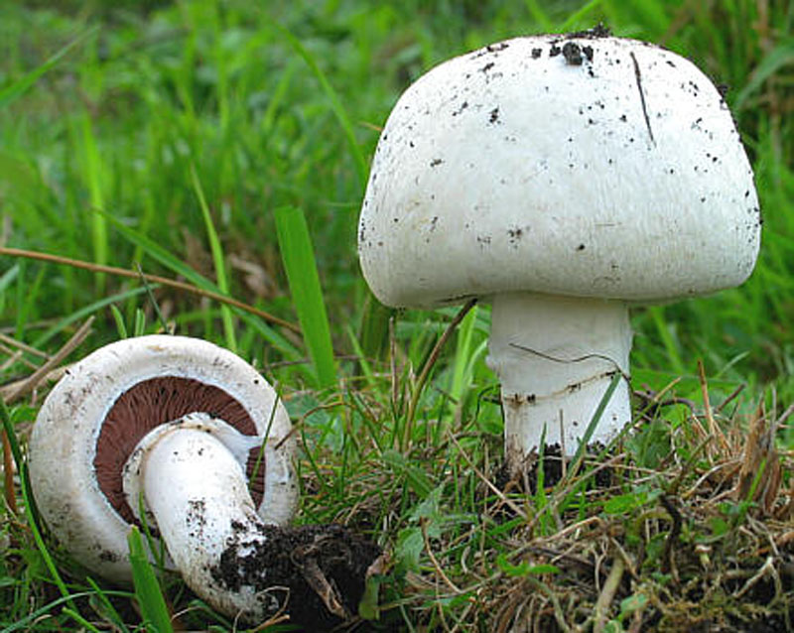
Шампиньон
У него везде грибницы- на лугу, в лесу, в теплице.
Розоват со всех сторон, гриб полезный ….

Slide 10
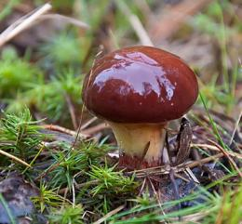
Масленок
Вот хорошенький грибочек, почему-то скользкий очень.
Не лисичка, ни опенок, это желтенький масленок.

Slide 11
Боровик или белый гриб
Посмотрите, он каков, первый гриб среди грибов!
Мы его узнаем в миг, это- крепкий….

Slide 12
Как назвать маленькие грибы?

Slide 13
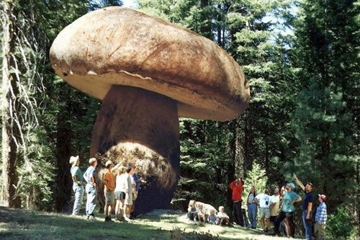
Как назвать большой гриб?

Slide 14
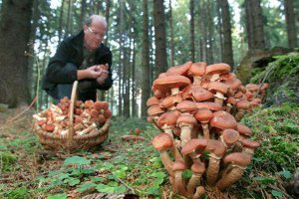
Как назвать человека, который собирает грибы?

Slide 15
Что еще растет в лесу?

Slide 16
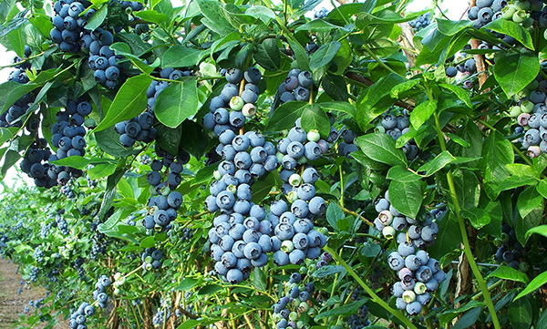
Черника
В лесу и на болоте, травку вы найдете. А на ней синеет гроздь. Кисло-сладких ягод горсть.

Slide 17
Земляника
Неприметно под листочком, под раскидистым кусточком, всем на радость сласть растет. Кто увидит- собирет. Все от мала до велика, обожают…

Slide 18
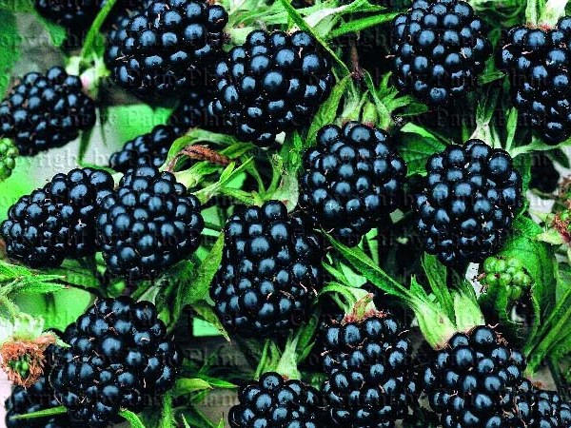
Ежевика
Рядом с ласковой малиной
Мы недавно посадили
Ягоду чудесную, очень интересную!
Цветом – буд-то бы чернила,
Никогда «лицо» не мыла.
Только это не черника,
Это наша…

Slide 19
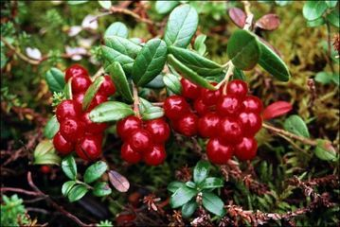
Брусника
Листики – с глянцем,
Ягодки – с румянцем,
А сами кусточки –
Не выше кочки.

Slide 20
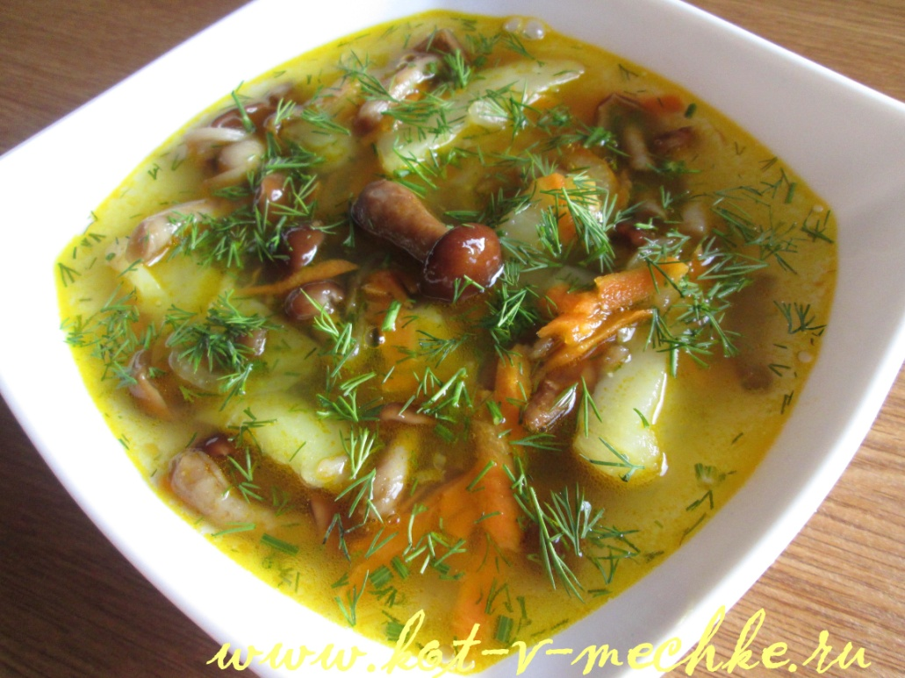
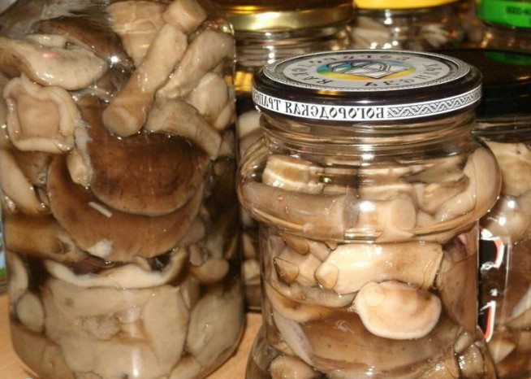
Принесли грибы и ягоды домой и сделали…
Из грибов:

Slide 21
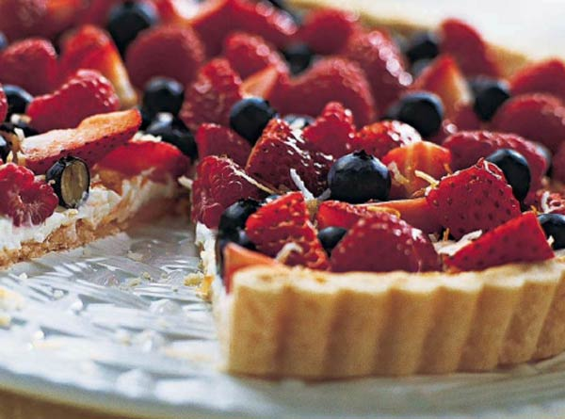
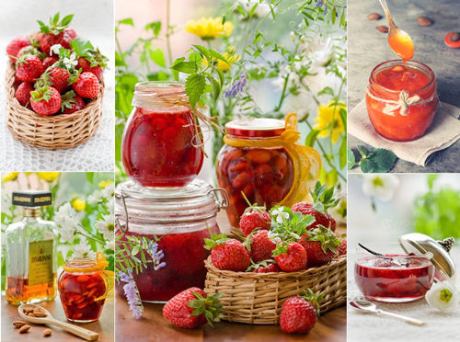
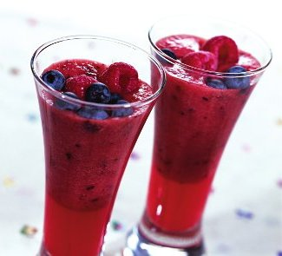
Из ягод:

Slide 23
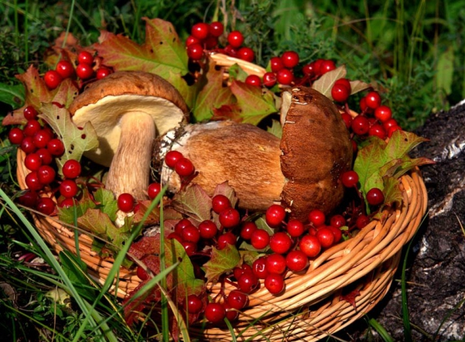
Дары леса:
Мы пошли по ягоды
В дальний лес.
Видимо-невидимо
Там чудес!
Сто грибов в лесу найдем,
Обойдем полянку.
В кузовок мы не возьмем
Бледную поганку.
Мы обшарим все дубы,
Елки и осинки
И полезные грибы
Соберем в корзинки.

